Slide 1


Développer des applications mobiles avec App Inventor
Didier Bedouillat - SOFT/LANNION

Slide 2

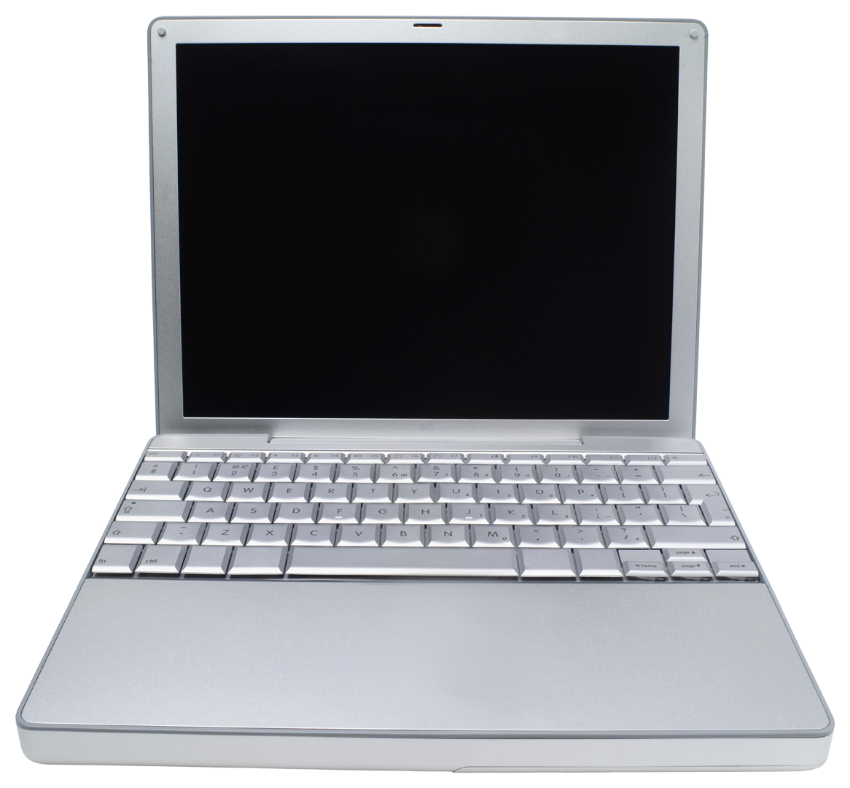
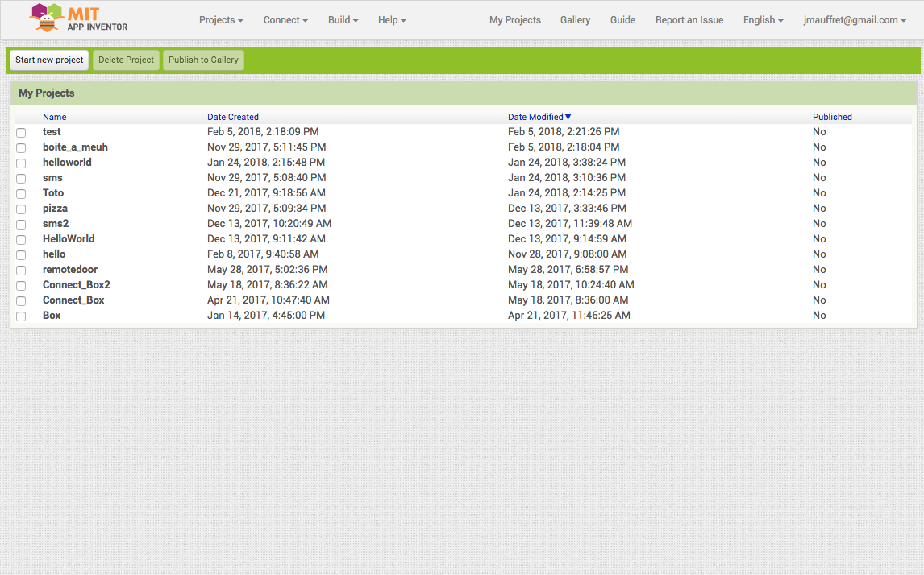
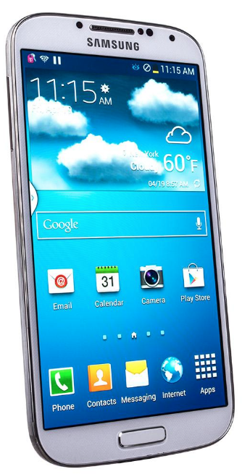
Environnement de travail
Développement de l’application
Mise au point / test de l’application
Wifi
Mobile Android
+ application
« MIT AI2 Companion »
PC + navigateur web

Slide 3
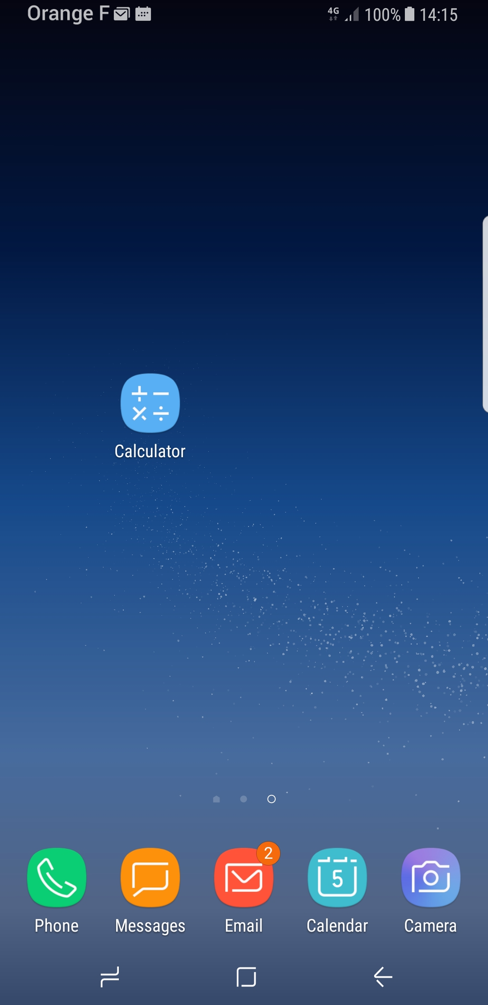
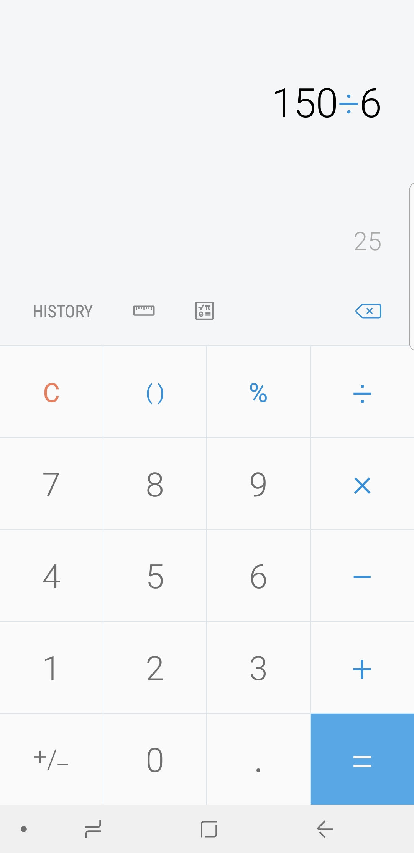
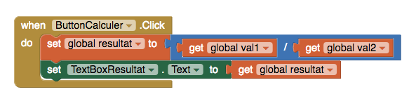
Conception d’une application pour téléphone mobile
IHM
Logique
IHM + Logique = Application

Slide 4
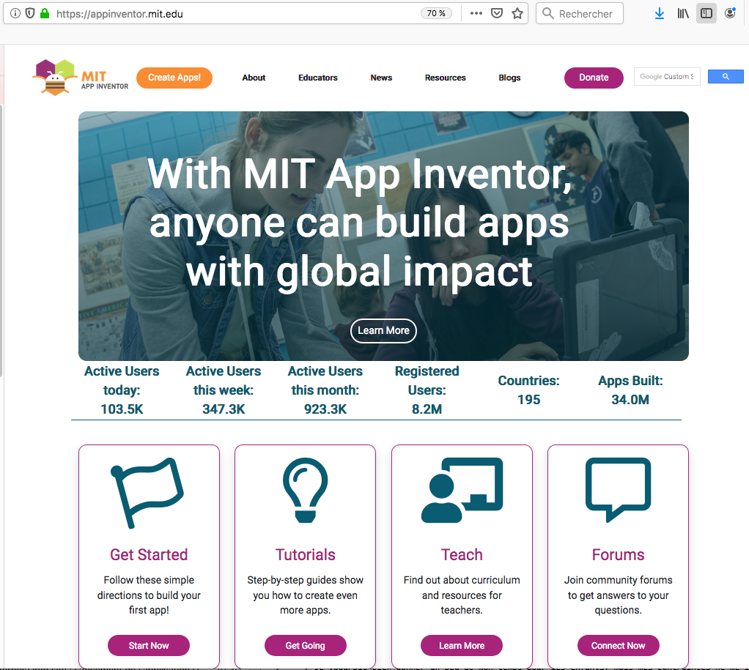
Portail App Inventor
Lancez votre navigateur Internet et connectez-vous à
https://appinventor.mit.edu
Puis cliquez sur « Create apps! » et connectez vous à un compte google

Slide 5
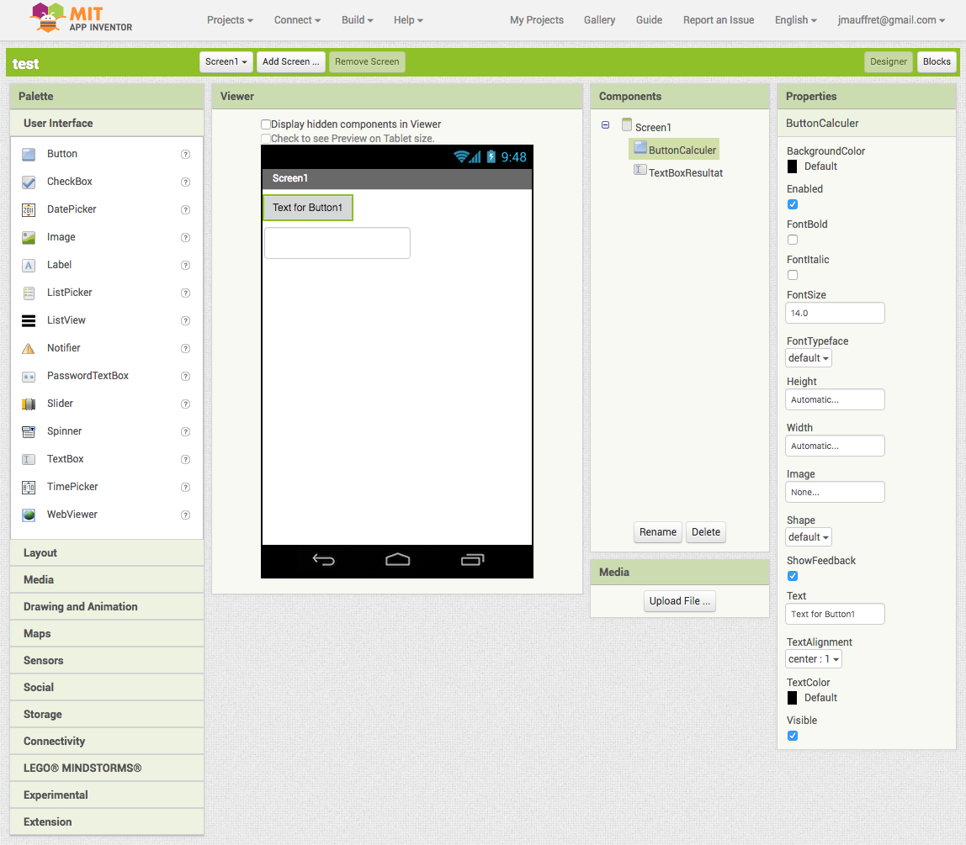
App Inventor
Propriétés du composant sélectionné
Choix de la vue IHM ou Logique
Choix des composants
à utiliser dans l’application

Slide 6
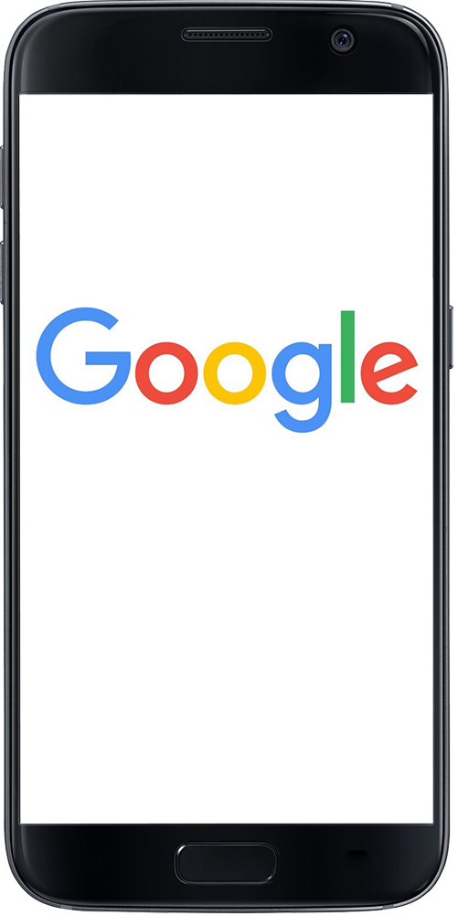
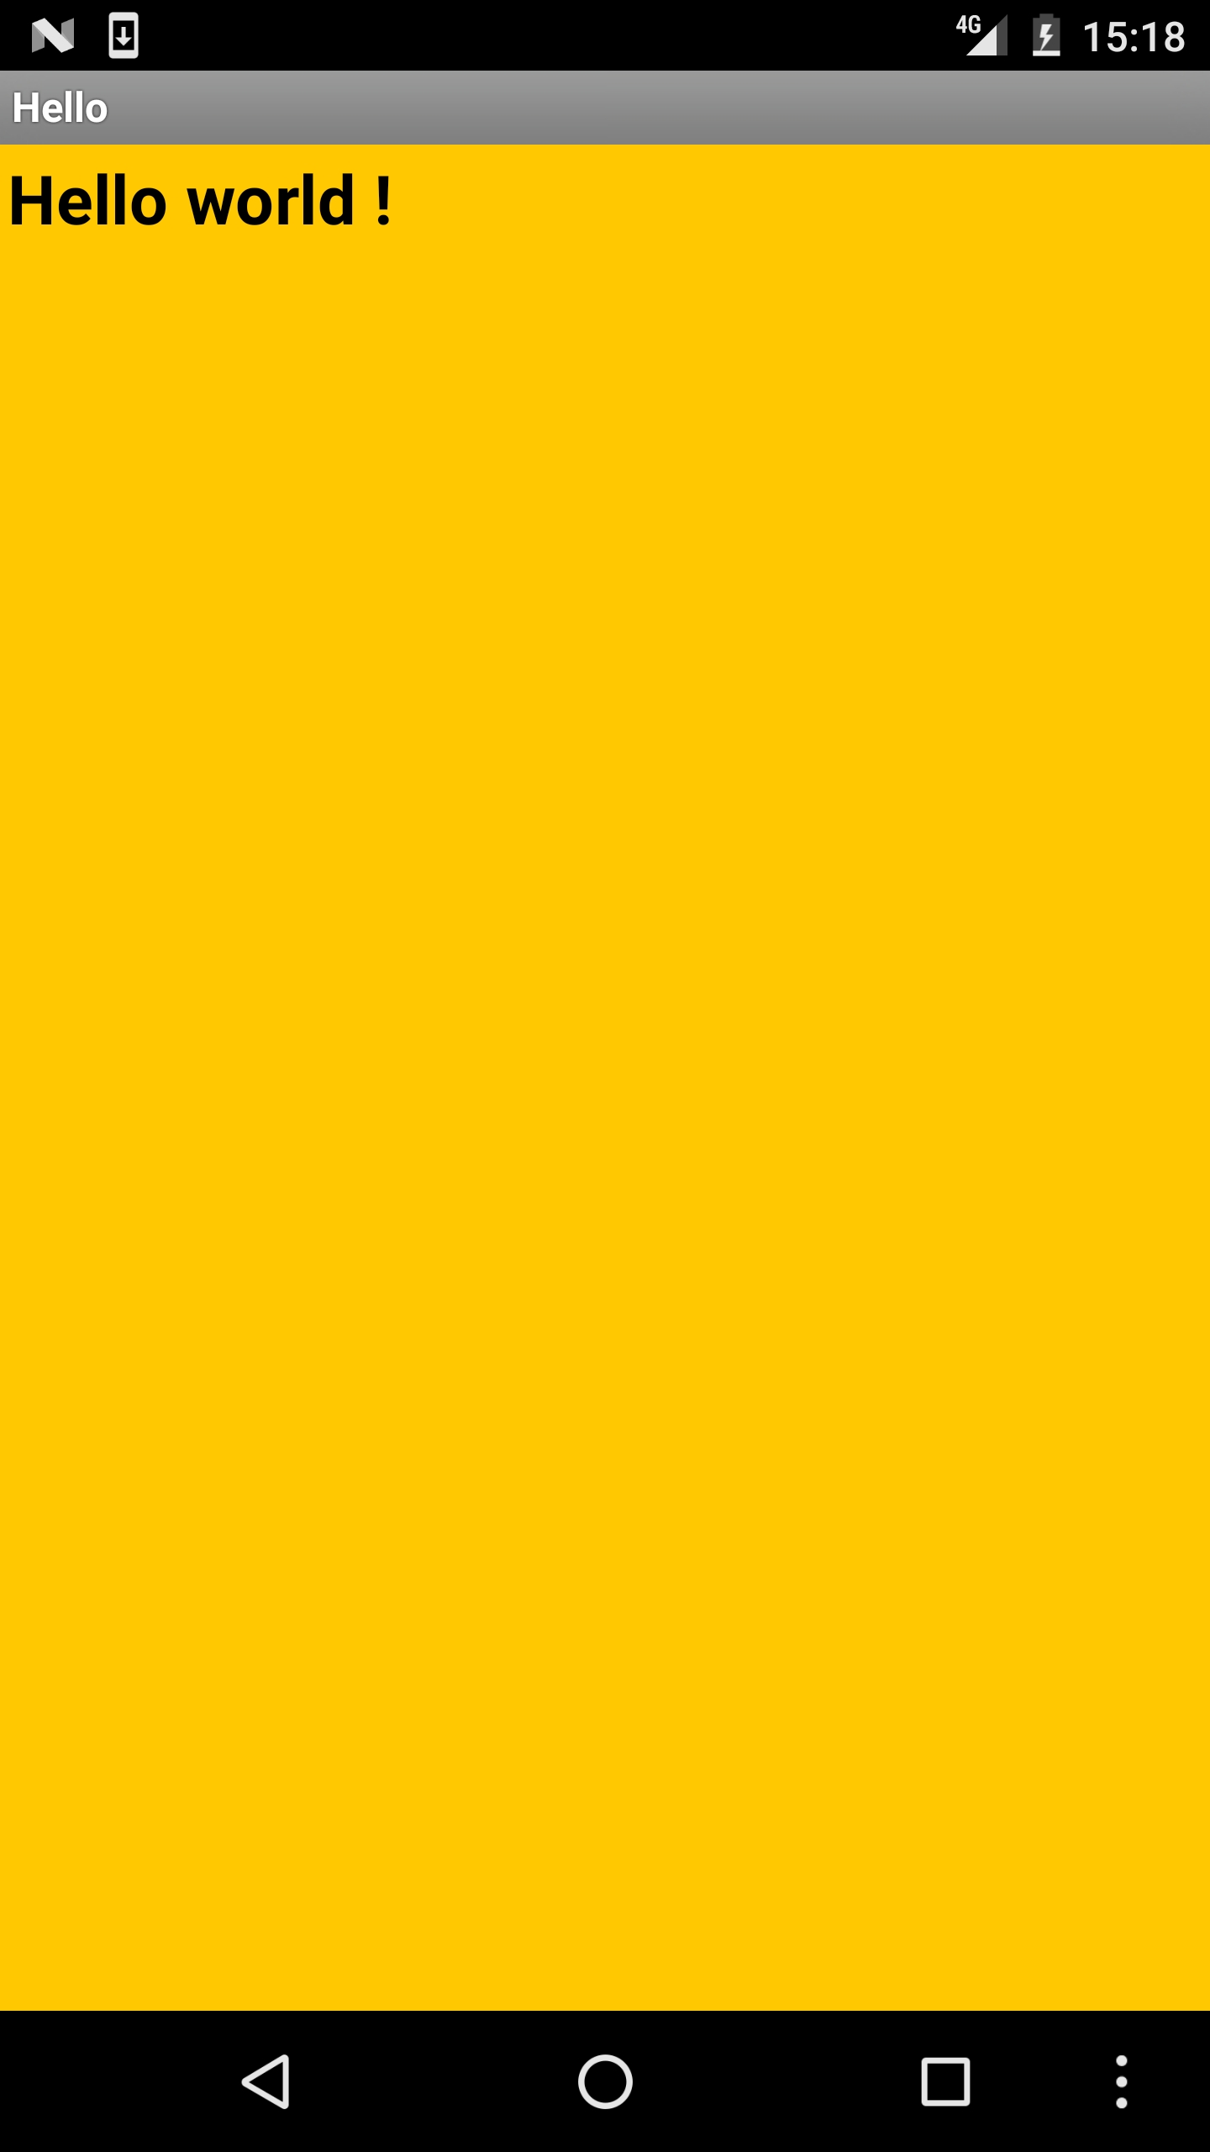
Application Hello World : Echauffement !
Ouvrez le portail http://appinventor.mit.edu/explore/ puis cliquez sur « CreateApps » et connectez vous sur un compte google
Créez un nouveau projet « Hello World »
Créez une application toute simple qui affiche un texte (=label) « Hello World » sur un fond jaune

Slide 7
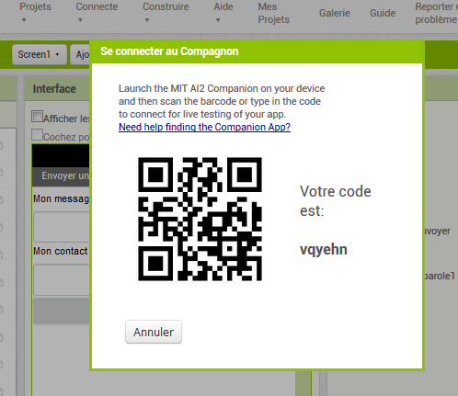
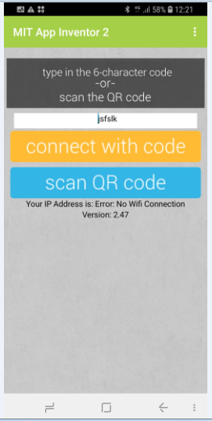
Application Hello World : Test sur le Companion
Installez sur votre téléphone « MIT AI2 Companion ».
Sur votre ordinateur, dans la fenêtre du projet cliquez sur le menu Connect/Compagnon AI. Un QR code s’affiche
Vérifiez que le téléphone et votre ordinateur sont sur le même réseau WIFI puis lancez l’application Companion. Scannez le QR code avec votre téléphone puis connectez vous avec ce code
vous pouvez alors tester le projet sur votre téléphone (toute nouvelle action sur votre projet sera immédiatement visible sur le téléphone)
(Attention, pour l’instant votre application n’est pas encore installée sur votre téléphone, elle est juste émulée par le Companion pour faciliter sa mise au point…)

Slide 8

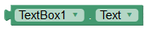
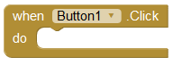
Composants TextBox, Label, Button (dans « user interface »)
Label : texte non modifiable par l’utilisateur (= un titre ou un message que l’on veut afficher à l’utilisateur)
TextBox : champ dans lequel l’utilisateur peut écrire un contenu
Button : bouton qui déclenche un traitement quand on clique dessus
Pour modifier le contenu d’un label ou d’un text box :
Pour récupérer le contenu actuel du label ou du text box :
Pour réagir au clic sur un bouton :

Slide 9
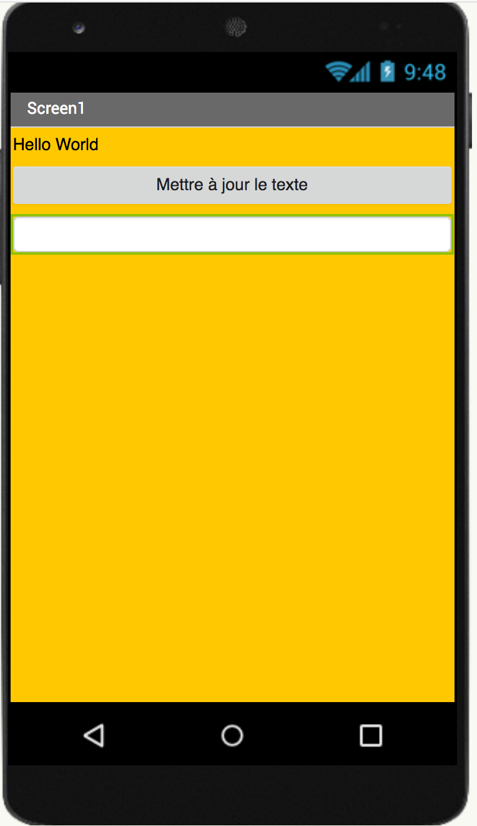
Application Hello World - suite
Modifiez le projet Hello World :
ajoutez une zone de texte et un bouton
Écrivez le code du bouton pour qu’un click sur le bouton :
remplace le contenu du « label » par le contenu de la zone de texte
puis efface le contenu de la zone de texte

Slide 10
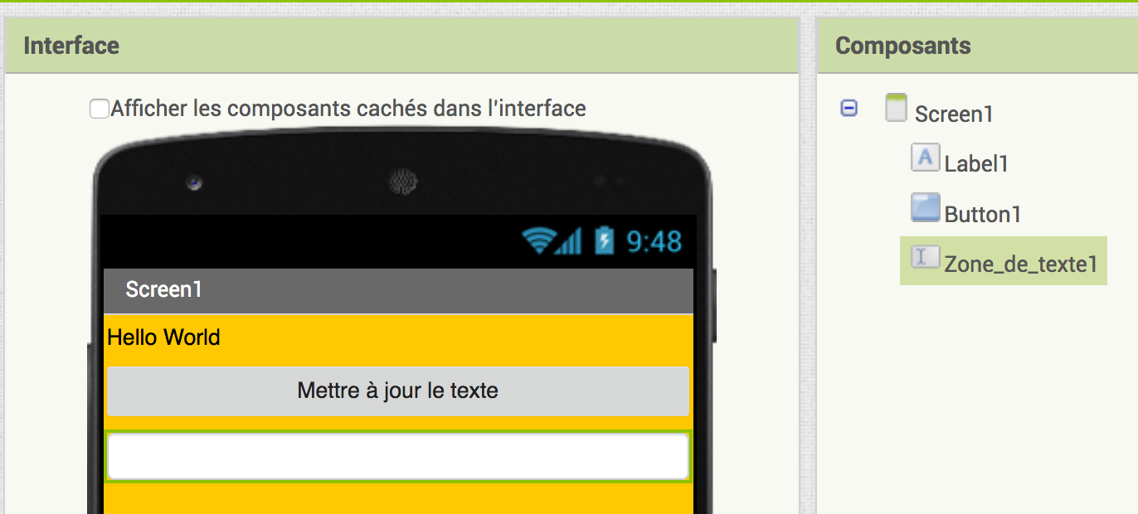
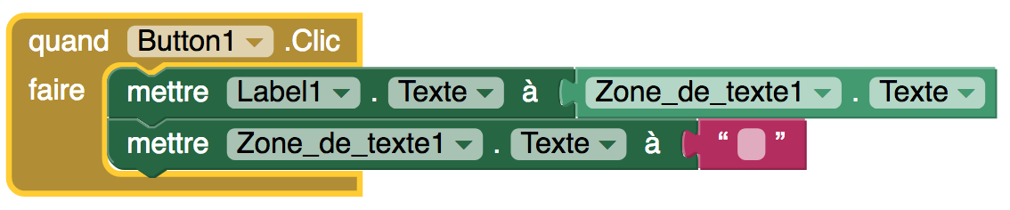
Application Hello World – suite (Solution !)

Slide 11
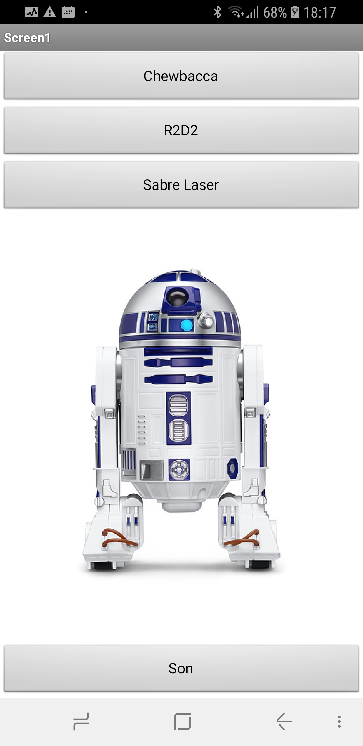
Application Star Wars
Défi : développer une application qui permet d’afficher des images de Star Wars et de jouer le son correspondant
Utiliser les composants Image, Son, Accélérometre

Slide 12
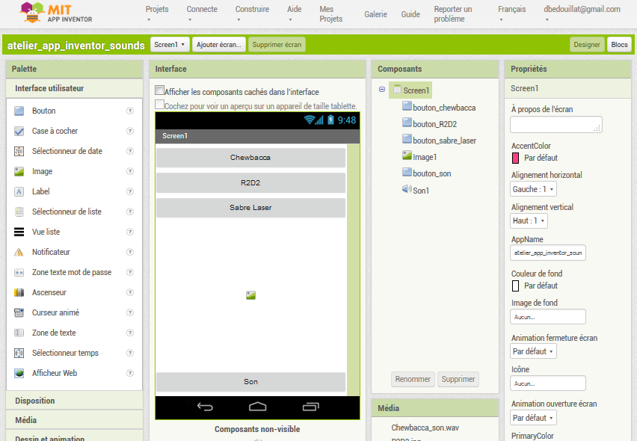
IHM
Vue « Designer »
bouton
bouton
bouton
Media/Son
Image
bouton

Slide 13
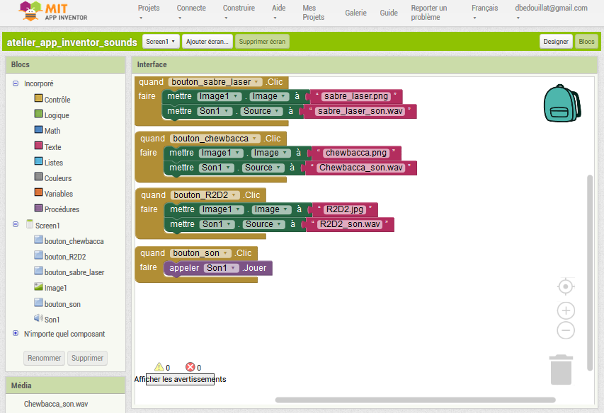
Logique
Vue « Blocs »

Slide 14
Déployer l’Appli sur le téléphone
Cliquer sur Build / App (Donner le code QR pour fichier .apk)
Scanner le QR code depuis l’application
Autoriser temporairement les sources inconnues sur le téléphone pour pouvoir installer l’APK et ignorer l’avertissement Google Protect

Slide 15
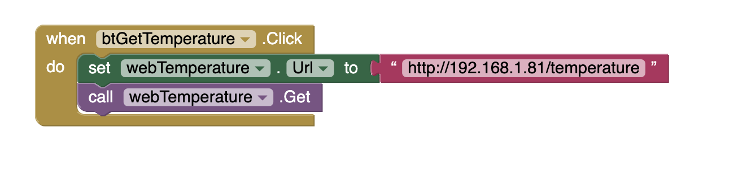
Composant web
Ce composant permet d’utiliser des services web par http
Voir sous Connectivity / Web
1/ Paramétrer le composant en précisant notamment l’URL (= adresse du serveur
2/ Appeler la méthode « get » (pour obtenir un résultat) ou « post » (pour envoyer des informations au service web)

Slide 16
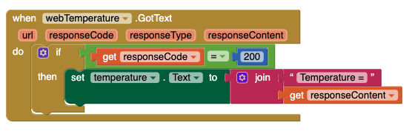
Composant web
3/ Récupérer le résultat du serveur :
l’événement « GotText » est déclenché lors de la réception de la réponse du serveur web
Si paramètre « respondeCode » a la valeur 200 alors cela signifie que la réponse est OK
Le paramètre « responseContent » contient la réponse

Slide 17
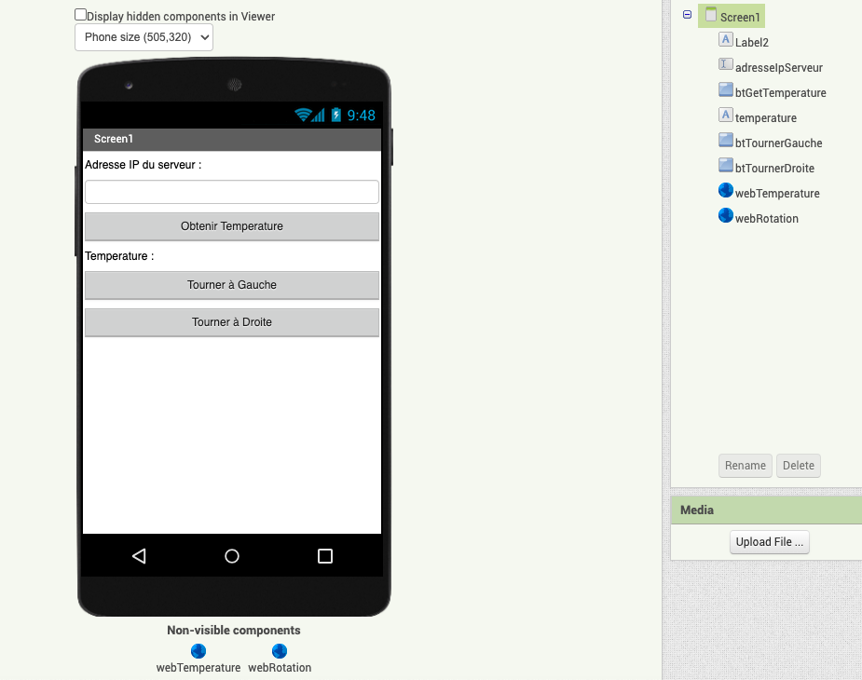
Exemple d’application connectée à un serveur web ESP32

Slide 18
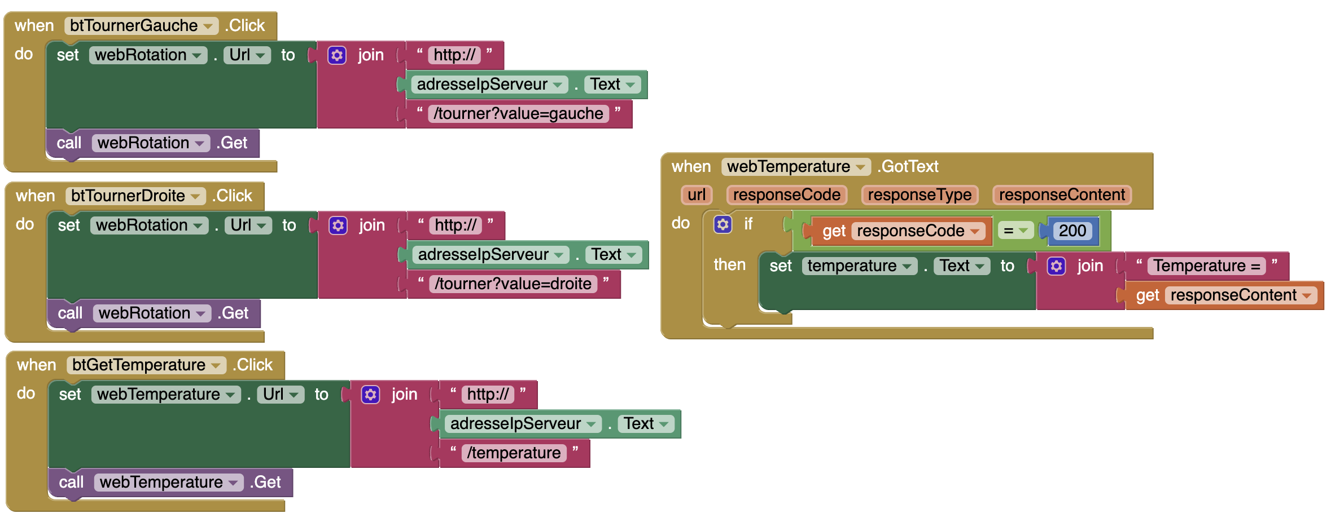
Exemple d’application connectée à un serveur web ESP32

